Slide 1
Capítulo 3

Slide 2
Orações subordinadas adverbiais I
As orações adverbiais são classificadas pelo mesmo critério usado na classificação dos adjuntos adverbiais, ou seja, é feita pela circunstância expressa em relação à ideia principal. As orações adverbiais classificam-se em:
Comparativas
Consecutivas
Causais
Concessivas
Condicionais
Conformativas
Finais
Proporcionais
Temporais
Cada uma dessas orações indica uma circunstância em relação à oração principal e aponta para a forma como se deve compreender a informação global. Logo, a construção de um período com orações subordinadas adverbiais indica ao leitor a relação que se quer enfatizar. Por isso, é fundamental empregar as conjunções/locuções conjuntivas adequadamente, produzindo um enunciado bem articulado entre a oração principal e a subordinada.

Slide 3

Orações subordinadas adverbiais comparativas
As orações adverbiais comparativas estabelecem uma relação de comparação entre o que foi expresso na oração principal e a oração adverbial:
Nesse período, a ideia que está sendo comparada é a de “ser importante” e o verbo ser é omitido na oração subordinada.
Outras conjunções que estabelecem essa relação de comparação: como, tanto ... quanto, mais ... do que.

Slide 4

Orações subordinadas adverbiais consecutivas
As orações subordinadas adverbiais consecutivas expressam uma relação de consequência do fato expresso na principal, que por sua vez é a causa para o que ocorre na subordinada.
Outras conjunções que estabelecem uma relação de consequência entre duas orações são: tão ... que, tanto ... que, que.

Slide 5

Orações subordinadas adverbiais causais
As orações subordinadas adverbiais causais costumam estar ligadas às consecutivas porque não há causa sem consequência e vice-versa. Essa relação causa-consequência, portanto, pode confundir o leitor. Para que isso não ocorra, é importante notar que é a forma como o período será estruturado que vai determinar a ideia entre as orações.

Slide 6

Orações subordinadas adverbiais causais
Nesse caso, o que a oração principal expressa é uma consequência da oração subordinada adverbial causal, e o autor do texto enfatiza a informação dada na oração principal: as pessoas acreditam nas notícias falsas. Se o período fosse escrito desta forma:
Nesse caso, a ênfase está na informação de que as notícias parecem verdadeiras, e a consequência é o fato de as pessoas acreditarem na mentira.
Outras conjunções que estabelecem essa relação de causa: como (quando a oração subordinada vem antes da principal), uma vez que, já que.

Slide 7

Orações subordinadas adverbiais concessivas
As orações subordinadas adverbiais concessivas estabelecem, com a oração principal, uma relação de concessão, ou seja, de contraste, de quebra de expectativa.
Outras conjunções que estabelecem relação de concessão entre orações: embora, ainda que, mesmo que.

Slide 8

Orações subordinadas adverbiais II
As orações subordinadas adverbiais são importantes recursos da língua porque, a uma oração, podemos juntar diversas outras que acrescentam sentidos ao texto. Observe os exemplos:
  Não devemos compartilhar notícias falsas quando desconfiamos da sua veracidade.
  Não devemos compartilhar notícias falsas conforme o anúncio informa.
  Não devemos compartilhar notícias falsas à medida que desconfiamos do seu conteúdo.
Esses períodos podem ser esquematizados assim:

Slide 9

Orações subordinadas adverbiais II
Na construção oração principal + oração subordinada, a vírgula é opcional. Se a subordinada vier antes da oração principal, a vírgula é obrigatória.
Classificar as orações subordinadas adverbiais é um exercício de interpretação das relações semânticas que existem entre as orações.
Para especificar essas relações, as conjunções são elementos fundamentais.

Slide 10

Orações subordinadas adverbiais temporais
As orações adverbiais temporais estabelecem com a principal uma relação de localização no tempo.
Outras conjunções que estabelecem relações temporais: logo que, sempre que, desde que, quando.

Slide 11

Orações subordinadas adverbiais condicionais
As orações adverbiais condicionais estabelecem com a principal uma relação de condição. Outras conjunções que estabelecem relações condicionais: se, desde que, contanto que.

Slide 12

Orações subordinadas adverbiais finais
As orações adverbiais finais estabelecem com a principal uma relação de objetivo, de finalidade.
Outras conjunções que estabelecem relações finais: para que, a fim de que.

Slide 13

Orações subordinadas adverbiais conformativas
As orações adverbiais conformativas estabelecem com a principal uma relação de modelo, de forma. Outras conjunções que estabelecem relações conformativas: segundo, de acordo com, como.

Slide 14

Orações subordinadas adverbiais proporcionais
As orações adverbiais proporcionais estabelecem com a principal uma relação de proporção. Outras conjunções que estabelecem relações proporcionais: à proporção que, à medida que, ao passo que.

Slide 15
Emprego das expressões em vez de X ao invés de e em relação a X com relação a
As expressões em vez de e ao invés de podem ser usadas como sinônimas em alguns contextos com a significação “ao contrário de”. Se o sentido a ser expresso for “em lugar de”, somente poderá ser usada a expressão em vez de.
As expressões em relação a e com relação a podem ser usadas para introduzir uma ideia de comparação ou podem significar “sobre”.

Slide 16
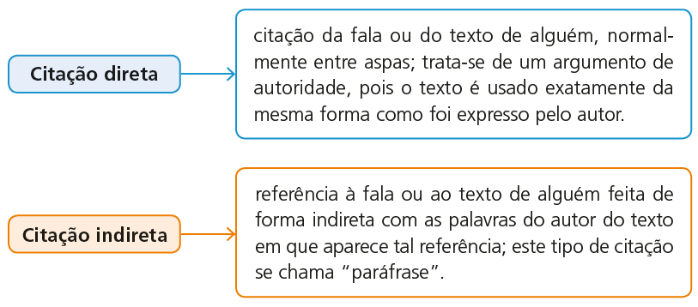
Citações
Em um texto, as referências a outras vozes ou a outros textos podem se dar de forma direta ou indireta.

Slide 17

Citações
Na citação em forma de paráfrase, o texto pode ser alterado em diferentes graus, mas não se pode alterar o sentido do que foi dito. Não há uso de aspas, mas de expressões que introduzem a fala ou a voz do seu autor: segundo, de acordo com, para o autor etc.
As citações diretas e as paráfrases são importantes recursos da orientação argumentativa do texto e podem ser usadas em qualquer parte dele: desde o título até a conclusão.
Na argumentação em geral, não se pode copiar a ideia dos outros, mas é fundamental que essas ideias sejam pesquisadas, selecionadas e, principalmente, articuladas ao texto autoral. Isso mostra não só um bom repertório, como também competência para usar a voz do outro para reforçar o que se defende, o que se negocia ou se nega.

Slide 18
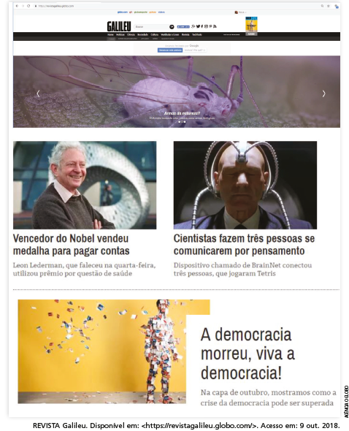
Leitura de blocos noticiosos hipermidiáticos em revista virtual
No jornalismo on-line, as notícias tendem a ser lidas com mais dinamismo do que na versão impressa e o leitor ganha autonomia, uma vez que a rápida leitura do bloco lhe permite conhecer uma nova informação.
Cada bloco, portanto, apresentará um subtema ligado ao assunto principal da página. Essa é uma nova arquitetura da informação on-line.

Slide 19
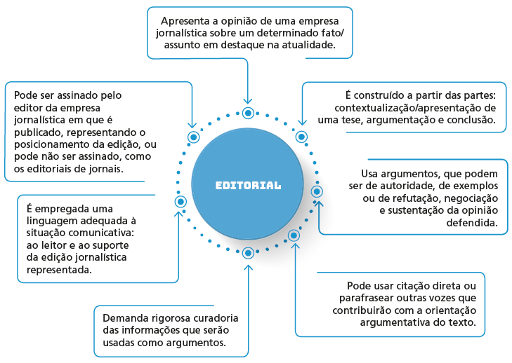
Editorial de revista

